Slide 1
Нейросети в жизни подростка: возможности и вызовы
Как современные технологии влияют на подростков?
Ведущая вебинара
Татьяна Иванова

Slide 2
Что такое нейросети?
Нейросети — это мощный инструмент, который помогает подросткам расширять границы знаний, но требует ответственного использования для избегания цифровых ловушек
Сгенерировано Bizi

Slide 3
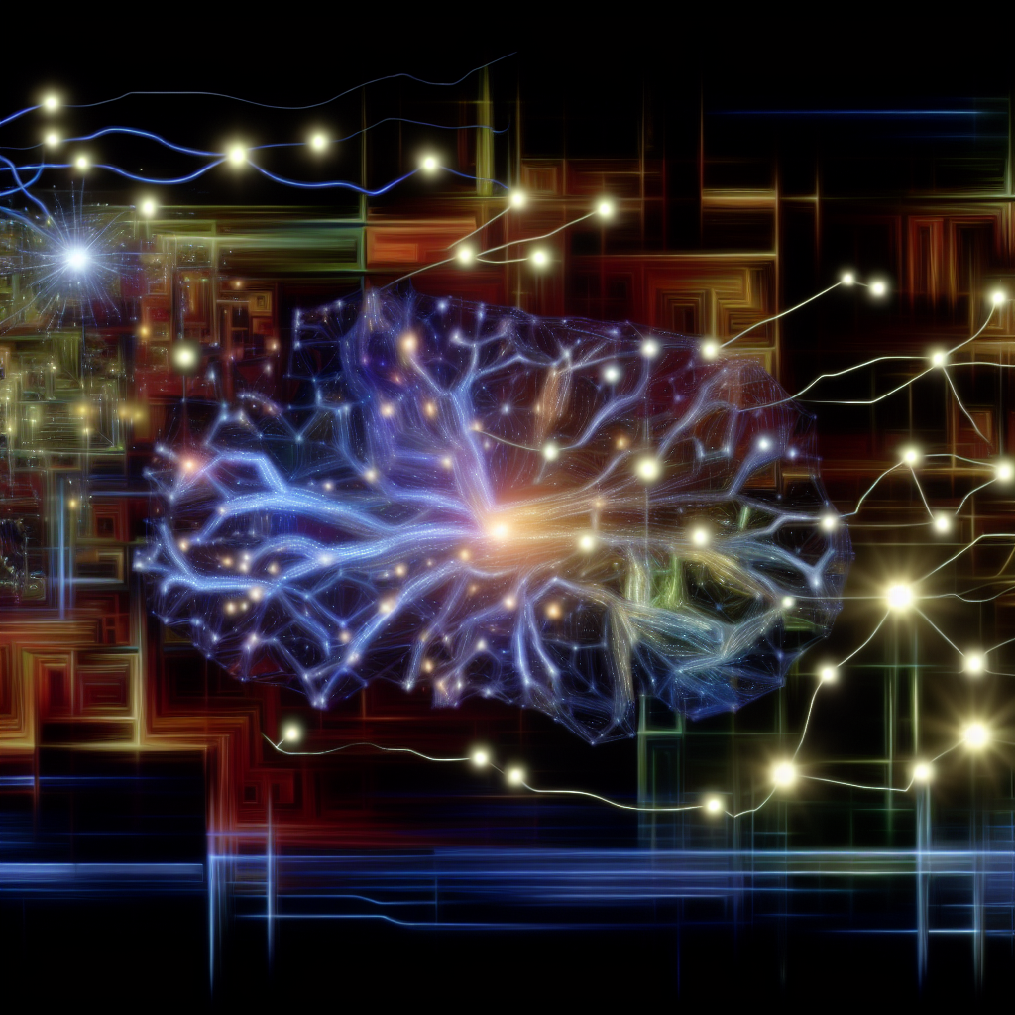
Как работают нейросети?
Нейросети работают, имитируя работу человеческого мозга, обрабатывая огромные массивы данных и предоставляя новые решения, открывая тем самым перед подростками огромные возможности для обучения и инноваций
Сгенерировано Bizi

Slide 4
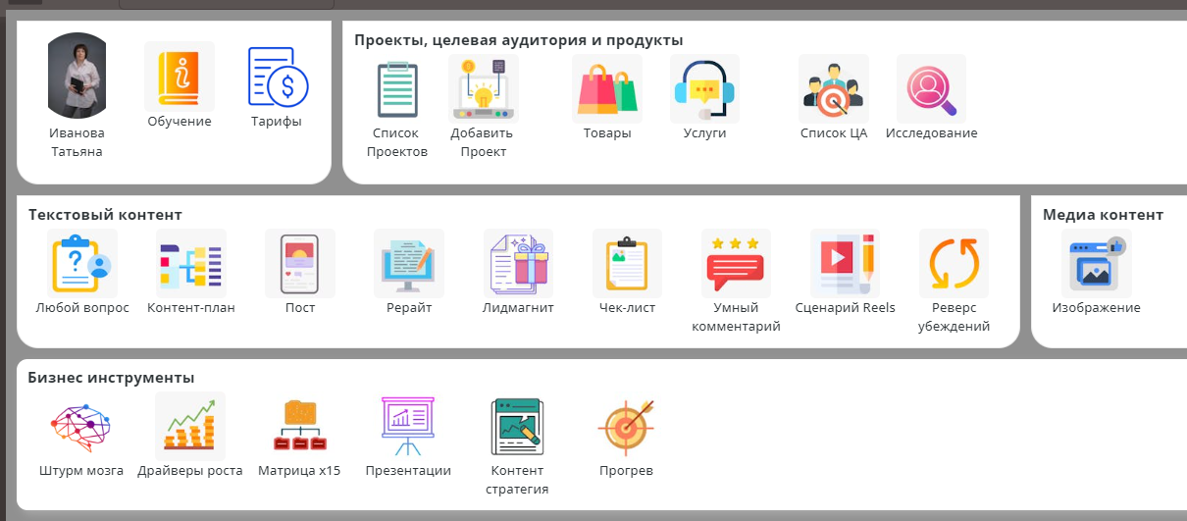
Примеры успешного применения в образовании
Моделирование и визуализация
Самопроверка
Сценарии познавательного контента
Подготовка проектов
Создание презентаций

Slide 5
Примеры успешного применения в бизнесе
Управление компанией
Продвижение в социальных сетях
Сценарии выступлений
Написание публикаций
Создание презентаций

Slide 6
Этические аспекты использования
Bizi: "Этическое использование нейросетей требует от подростков осознания ответственности за свои действия и уважения к частной информации других людей."

